Slide 1

GenBotter电机开发教程
【09-04】
PID控制与动态响应优化
引入微分项（D）——系统更平稳、更丝滑
高博士
2026

Slide 2

目录
9.4.1 PI控制的不足
9.4.2 引入微分项（D）
超调与震荡
根据误差“趋势”调整控制信号
9.4.3 PID公式
通俗解释PID公式的各项数学原理

Slide 3
9.4.1 PI控制的不足

Slide 4
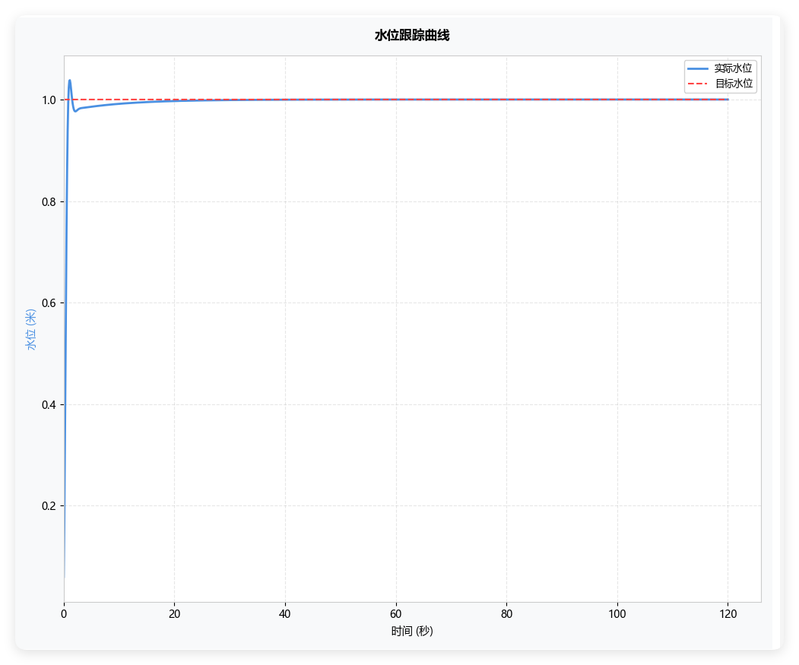
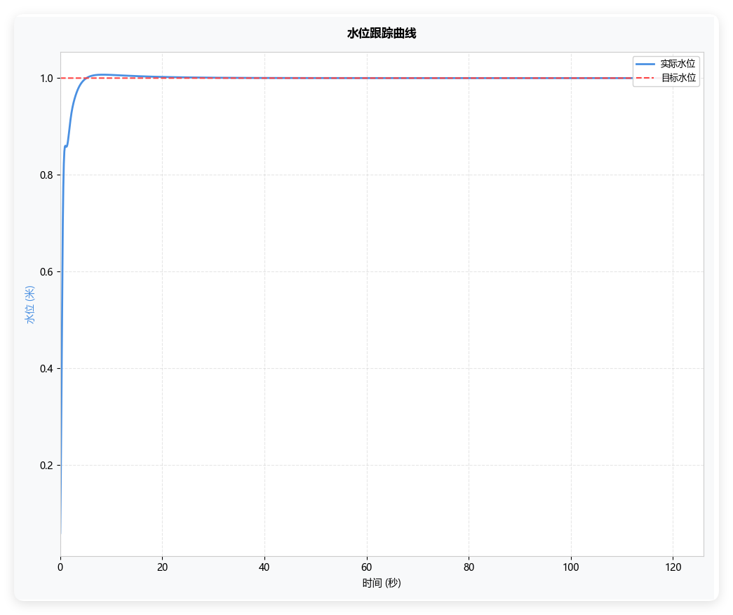
9.4.1 PI控制的不足——缺点
优点：PI控制虽然可以消除稳态误差。
缺点：为了快，加大 Kp​,Ki​ 会导致超调（Overshoot）。
痛点：在电机控制中，剧烈的超调会导致机械冲击、电流过载。
PI最终消除了误差，但超调严重
引入D后，控制效果变好
Kp=2.0
Ki =0.5
Kd=0,
Kp=2.0
Ki =0.5
Kd=4.0,

Slide 5
9.4.1 PI控制的不足——现象
核心痛点：PI 控制为了消除静差（由积分项 I 完成），会导致系统带有“惯性”。
现象
当水位快要到达目标点（如 1.0m）时，由于积分项已经累积了大量的“动力”，即使此时误差 e 已经很小，控制输出依然很大。
结果
结论
水位猛冲过头（超调），然后系统不得不反向调节，产生来回震荡。
PI 控制在追求“消除误差”和“平稳性”之间难以兼得。

Slide 6
9.4.1 PI控制的不足——为什么？
积分项的“后劲”：
  积分项累积了过去的误差。当水位接近 1.0m 时，P 项减小了，但 I 项依然很大，导致水泵无法及时减速。
结论：
  在电机位置控制或精密控制中，这种超调可能导致机械碰撞或系统受损。

Slide 7
9.4.2 引入微分项（D）：预见未来的“刹车”

Slide 8
9.4.2 引入微分项（D）——现象
PI 控制（左图） 展现了明显的“波峰”，即超调和振荡； 而 PID 控制（右图） 展现了完美的“直线切入”，即阻尼优化。
超调（Overshoot）：水位在到达 1.0m 目标后并没有停下，而是猛冲到了约 1.25m。
振荡（Oscillation）：水位经过很长时间才趋于平稳。
响应快超调小：在接近 1.0m 时，曲线像被D项“拽住”了，以一种极其平滑的弧度直接切入目标值。
是电机控制中最理想的动态过程，因为它避免了机械冲击。

Slide 9
9.4.2 引入微分项（D）——比较
特征 | PI 控制 | PID 控制 | 结论
超调量 | 显著（约 25%） | 极低或为 0 | D项起到了“预防针”作用
稳定性 | 较差，有反复晃动 | 极佳，一次到位 | D项是系统的“阻尼器”
物理隐喻 | 像新手司机，猛踩刹车又猛松油门 | 像老司机，提前减速、丝滑进站 | D项赋予了系统“预判”能力

Slide 10

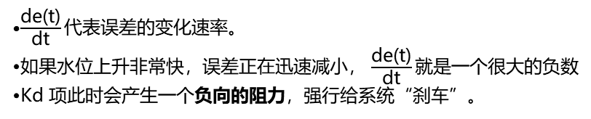
9.4.2 引入微分项（D）——原因
$\frac{\text{de}\text{(}\text{t}\text{)}}{\text{dt}}\text{​}$代表误差的变化速率。
如果水位上升非常快，误差正在迅速减小， $\frac{\text{de}\text{(}\text{t}\text{)}}{\text{dt}}\text{​}$就是一个很大的负数
Kd​ 项此时会产生一个负向的阻力，强行给系统“刹车”。
1. 起始冲刺阶段：D 项的“静默与微调”
  曲线表现：水位从 0 开始极速上升，斜率很大，几乎是一条直线。
  误差状态：误差 e 很大，但变化率 de/dt 相对稳定。
  D 项的作用：
    在这个阶段，控制输出主要由 P 项 支撑（提供动力）。
    因为误差减小的速度（斜率）是恒定的，D 项会产生一个很小的、恒定的负向力。
  比喻：老司机刚起步发现离目标很远，全力踩油门（P），此时刹车（D）只是轻轻带过，不影响加速。
2. 接近目标阶段：D 项的“强力制动”（最关键！）
  曲线表现：水位到达约 0.8m - 0.9m，曲线开始明显变弯（变平缓）。
  误差状态：误差 e 迅速减小并趋于 0。此时 de/dt 的绝对值依然很大，但 P 项的力量已经在减弱。
  D 项的作用：
    核心功能：产生巨大的阻力。因为 D 项察觉到水位“冲得太快了”，预判到如果不收手就会超调。
    抵消效应：D 项生成的负反馈抵消了积分项（I）和比例项（P）的残余推进力。
    现象：右图中，曲线接近 1.0m 时由于 D 项的“强力刹车”，从猛冲变成了缓慢切入。
  比喻：老司机看到离停车线只有 5 米了，虽然还没过线，但已经果断地踩下了重刹。
3. 稳态收敛阶段：D 项的“平息动荡”
  曲线表现：水位完美停留在 1.0m，成一条水平直线。
  误差状态：误差 e=0，且误差不再变化，即 de/dt ​=0。
  D 项的作用：
    此时 D 项的输出为 0。它功成身退，把维持精度的任务交还给 I 项。
    重要价值：如果在此时系统受到外界干扰（比如你手动往水池里倒了一盆水），水位会突然波动。D 项会瞬间感应到这个“突变”，立刻产生反向作用力来压制波动。
  比喻：车停稳了，老司机的脚放在刹车上待命，一旦车子有滑动趋势，立刻补一脚刹车。

Slide 11
9.4.3 理解PID公式

Slide 12


9.4.3 理解PID公式——通俗理解
1. 比例项 (P)：基于“现状”的直觉响应
通俗讲解：这是控制器的 “本能”。误差多大，我就出多大的力。
数学原理：它是误差的线性放大。
在公式中的角色：它是动力源。没有它，系统根本动不起来。
弱点：它“短视”，只看现在。一旦误差小到一定程度（比如抵消了漏水），它就满足了，导致静差。
2. 积分项 (I)：基于“过去”的纠错能力
通俗讲解：这是控制器的“记性”。它会把过去所有的误差都加起来。
数学原理：它是误差对时间的累积。只要误差不为零，输出就会一直增加。
在公式中的角色：它是精度保证。它的使命就是消灭那最后一点点“静差”。
弱点：它很“固执”，有惯性。即使水位到了，它因为记得过去的亏欠，还会继续推，导致超调。
3. 微分项 (D)：基于“未来”的预判制动
通俗讲解：这是控制器的“眼界”。它不看误差多大，只看误差变化的快慢（斜率）。
数学原理：它是误差的变化率。
在公式中的角色：它是阻尼器（刹车）。当水位飞快靠近目标时，斜率为负，它产生一个负向推力，抵消 P 和 I 的惯性。
它预测下一秒的误差。

Slide 13
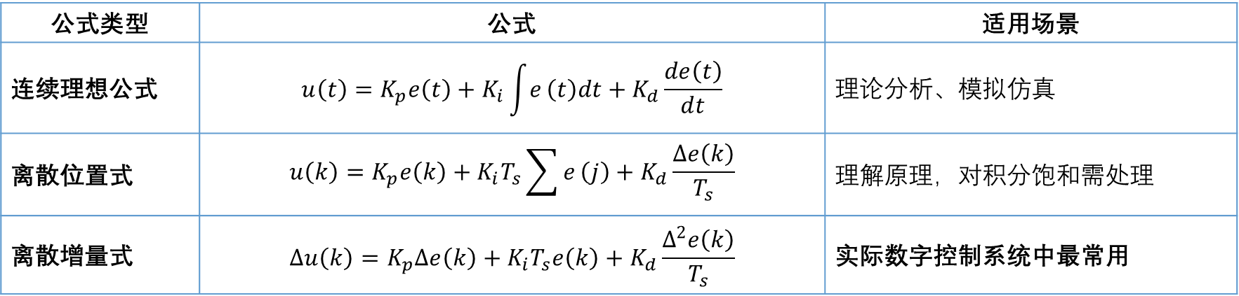
9.4.3 理解PID公式——几种形式的公式
公式类型 | 公式 | 适用场景
连续理想公式 | $$u\left(t\right)=K_{p}e\left(t\right)+K_{i}\int{e}\left(t\right)dt+K_{d}\frac{de\left(t\right)}{dt}$$ | 理论分析、模拟仿真
离散位置式 | $$u\left(k\right)=K_{p}e\left(k\right)+K_{i}T_{s}\sum{e}\left(j\right)+K_{d}\frac{Δe\left(k\right)}{T_{s}}$$ | 理解原理，对积分饱和需处理
离散增量式 | $$Δu\left(k\right)=K_{p}Δe\left(k\right)+K_{i}T_{s}e\left(k\right)+K_{d}\frac{Δ^{2}e\left(k\right)}{T_{s}}$$ | 实际数字控制系统中最常用
在实际的计算机、PLC或单片机中，系统是离散采样的。我们需要将连续公式离散化。设采样周期为 $T_{s}$。
位置式：
你直接命令：“把阀门开到50% 的位置”。如果之前是0%，你需要拧很多；如果之前是49%，你只需要拧一点点。你的命令是一个绝对位置。
增量式：
你下达的命令是：“把阀门再拧开5%”。这个命令与阀门当前在哪儿无关，只关心相对于当前位置需要改变多少。你的命令是一个增量或变化量。

Slide 14
POWERPOINT DESIGN
2025
谢谢大家
主讲人：
高博士
时间：
2026.01

